Slide 1
交通安全教育自評表撰寫

Slide 2
自評表網路填報
(條列式簡略說明)
自評表書面撰寫
(圖文並茂)

Slide 3
109年5月訪視當天請學校提供下列紙本給委員：
108年12月平時輔導委員意見與檢討改進對照表
學校基本資料與周邊環境簡介資料說明
交通安全教育訪視自評表
學校簡報
訪視評分表(一式3份)
簽到表

Slide 4
獎優學校：
由直轄市政府教育局及縣(市)政府提報。
高中組推薦或自願受訪視學校1至2校。
推薦國民中學、國民小學各2校。
精進學校：
由教育局提報、學校自我推薦或訪視委員推薦。
國民中學及國民小學各提報1所精進學校。

Slide 5
學校基本資料及周邊環境簡介資料說明
108學年度高級中等學校交通安全教育獎優學校自評表及訪視委員評核表
108學年度國民中學交通安全教育獎優學校自評表及訪視委員評核表
108學年度國民小學交通安全教育獎優學校自評及訪視委員評核表
108學年度國民中學交通安全教育精進學校自評表及訪視委員評核表
108學年度國民小學交通安全教育精進學校自評表及訪視委員評核表

Slide 6
教育局版臺北市108學年度高中組交通安全教育自評表(2020修訂)
教育局版臺北市108學年度國中組交通安全教育自評表(2020修訂)
教育局版臺北市108學年度國小組交通安全教育自評表(2020修訂)

Slide 7
學校基本資料及周邊環境簡介資料說明
重點1：學校位置、面積、校內停車空間(google map)
重點2：學生上放學所使用之交通工具的約略人數及比例
重點3：學生上放學情形(人車進出門、接送區)
重點4：學校周邊臨接的主要道路名稱、道路特性
重點5：上放學尖峰時學校周邊的交通情形
重點6 ：特殊交通情形及因應作為

Slide 8
學校基本資料及周邊環境簡介資料說明
臺北市立大安國民中學交通安全教育學校自評表
臺北市大安區銘傳國民小學交通安全教育學校自評表

Slide 9
108學年度交通安全教育自評表
先做：SWOT分析
準備：學生上放學交通方式分析
規劃：交通安全校本課題、課程架構(基本議題)
發展：交通安全特色活動、課程(加強議題)
營造：交通安全情境脈絡(校內、校外)

Slide 10
108學年度交通安全教育自評表資料填寫
重點1：學校願景 vs 交安願景
重點2：課程架構 vs 交安核心素養
重點3：交安核心 vs 學習課程(領域、主題、靖娟、活動、自編)
重點4：PDCA(計畫、執行、考核、回饋)進行調整
重點5：資源結合與運用
重點6 ：找對方向、把握重點、因應需求

Slide 11
108學年度交通安全教育獎優學校自評表
臺北市立永吉國民中學交通安全教育獎優學校自評表
臺北市北投區明德國民小學交通安全教育獎優學校自評表

Slide 12
108學年度交通安全教育自評表
格式：標楷體字型，字型大小14，固定行距，行高20點，上下邊界2.54cm，左右邊界3.17cm。
學校基本資料與周邊環境簡介資料說明，含附件資料共20頁以內。

Slide 13
交通安全四守則(交通安全核心能力)
交通安全第一守則
  「我看得見您，您看得見我，交通最安全」
交通安全第二守則
  「謹守安全空間--不作沒有絕對安全把握之交通行為」
交通安全第三守則
  「利他用路觀--不作妨礙他人安全與方便之交通行為」
交通安全第四守則
  「防衛兼顧的用路行為
  —不作事故的製造者，也不成為無辜的事故受害者」

Slide 14
五大交通安全運動：
（１） 車頭朝外停車：不撞行人、迅速逃生、方便充電
（２） 乘客責任：協助駕駛人清醒與專心、全車生命保障
（３） 下車時向公車及計程車司機說「謝謝」：感恩鼓勵
（４） 對禮讓行人的車輛駕駛揮手點頭致謝：感謝與感動
（５） 保護長者及婦孺安全地穿越路口：公平正義與人性

Slide 15
國小交通安全教育政策推動重點
實施1小時以上教師交安研習
落實安全過路口課程活動
至交通安全教育公園校外教學
「防制酒後駕車」重點宣導

Slide 16
國中交通安全教育政策推動重點
實施1小時以上教師交安研習
落實路口安全走路不滑手機教學
實施自行車安全及禮儀教學
「防制酒後駕車」重點宣導

Slide 17
高中交通安全教育政策推動重點
實施1小時以上教師交安研習
加強高三學生機車安全駕駛至少2小時
無照駕駛輔導紀錄
「防制酒後駕車」重點宣導

Slide 18
宣導不是教學
沒有安全沒有未來
每位學生都是我的小孩

Slide 19
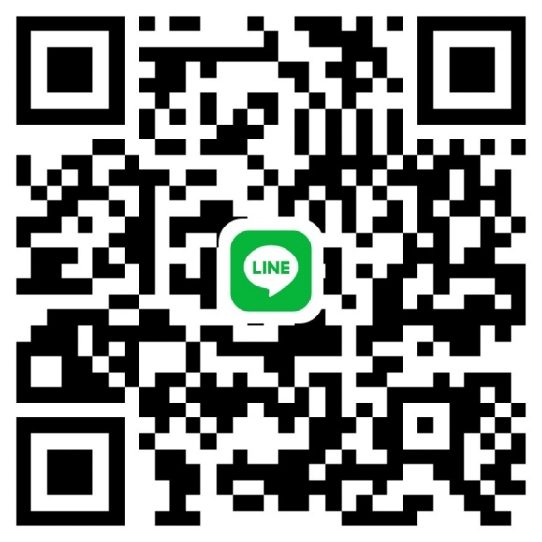
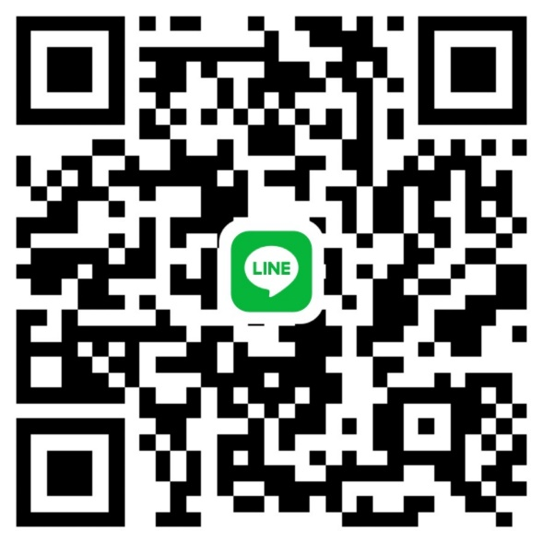
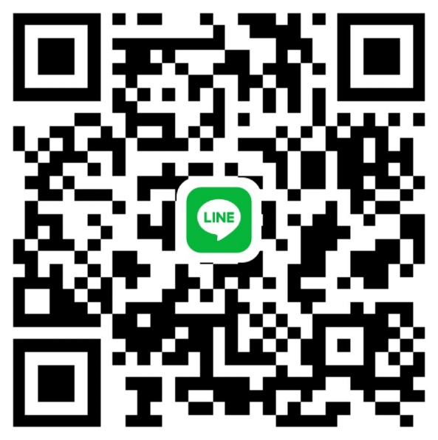
請掃描加入108學年度台北市交通安全教育評鑑Line群
群組成立時間自即日起到109年7月31日止
國小組
國中組
高中職組
加入後請告知學校、職稱及姓名，如OO國小生教組長OOO
本群組主要用於公務聯繫，因應疫情影響可能變動、提升交通安全輔導訪視訊息傳遞之功能，惠請承辦人員協助加入 !

Slide 20
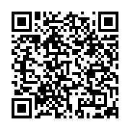
108學年度本市參加全國金安獎資料

Slide 21
大家辛苦了 謝謝各位
敬 祝
一 切 順 利

